Slide 1
E-dnevnik za nastavnike

Slide 2
SADRŽAJ
Prijava u sustav
Evidencija nastavnog sata
Raspored pisanih zadaća (vremenik)
Ocjenjivanje učenika

Slide 3
Prije prve prijave

Slide 4
Prije prve prijave
m-Token -> carnet webmail

Slide 5
Zamolba za m-Token
Prije upotrebe aplikacije mToken, istu je potrebno aktivirati, što je moguće učiniti zamolbom na e-mail adresu helpdesk@skole.hr. U zamolbi je potrebno navesti:
ime i prezime,
OIB,
broj mobilnog telefona na kojem je instaliran mToken,
operativni sustav na kojem je instaliran mToken,
HUSO elektronički identitet osobe čiji je mToken potrebno aktivirati.

Slide 6
andelka.ivusic@skole.hr

Slide 7
Aktivacija m-Token aplikacije

Slide 8
Kod koji vam je Carnet poslao unosite u prvi redak a zatim odabirete pin po vašoj želji
PIN je osobni i tajni broj koji treba čuvati poput PIN-a bankovne kartice ili mobitela ili ključa od kuće i auta. PIN se ne smije moći povezati s vama osobno već to mora biti slučajan broj. Loš PIN: godina rođenja djece, datum rođenja, godišnjice braka, kućni broj, godine djece,…

Slide 10
Gubitak tokena obavezno prijaviti!
Posudba nije dozvoljena!

Slide 11
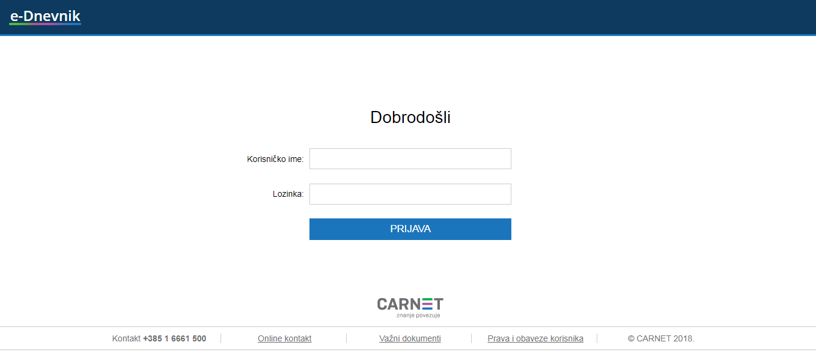
1. Prijava u sustav
https://e-dnevnik.skole.hr

Slide 13
Korištenje mToken aplikacije

Slide 14
Odjava

Slide 15
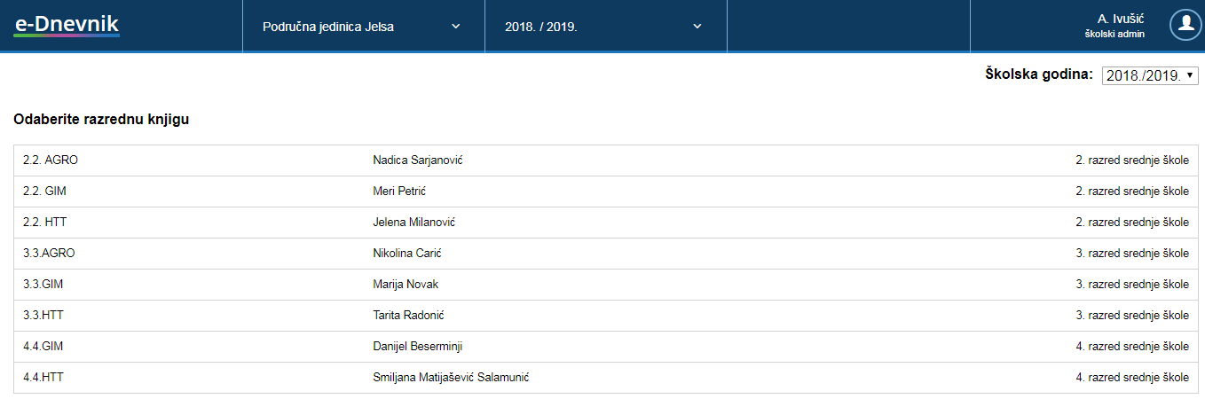
2. Evidencija nastavnog sata

Slide 17
U danima označenim crvenom bojom postoje izostanci koji nisu ažurirani (razrednik ih još nije unio kao opravdane ili neopravdane). Crnom bojom su označeni dani koji su „riješeni“, a siva boja označava ostale dane, tj. blagdane, praznike ili dane u kojima nastava iz nekog razloga nije održana (npr. natjecanja, izleti, itd.).

Slide 18
Rok za uklanjanje nastavne jedinice je 48 sati.
10 minuta za unosa ocjena ili bilješka.

Slide 19
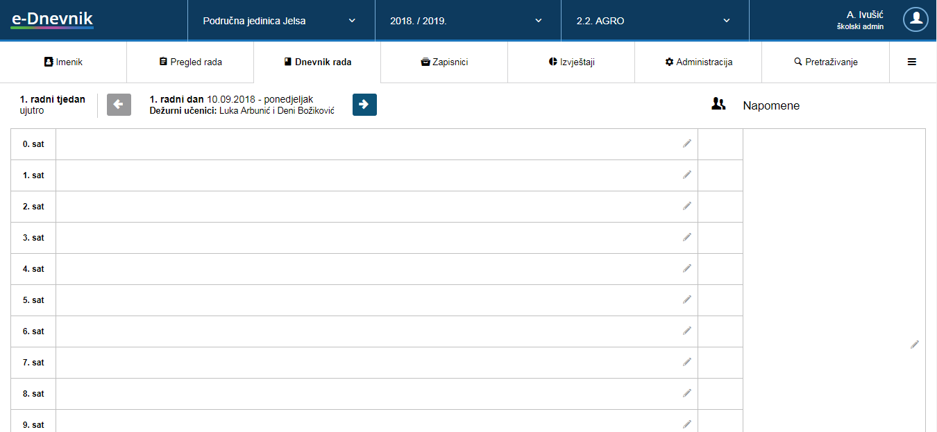

Slide 20
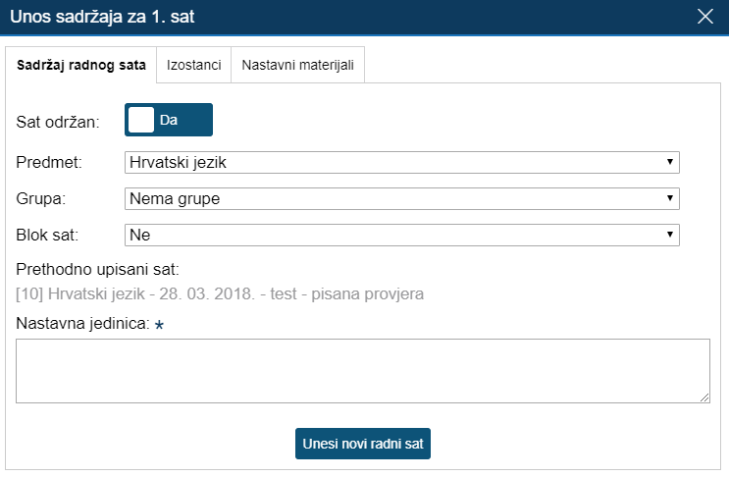
Unos sata

Slide 21
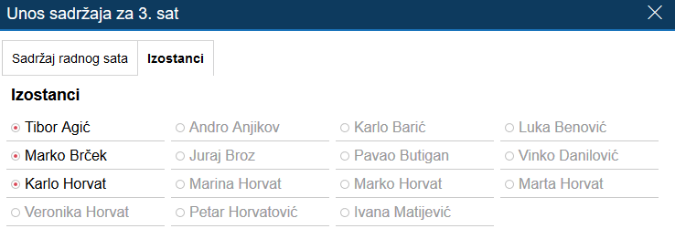
Unos izostanaka prilikom upisivanja nastavnog sata

Slide 22
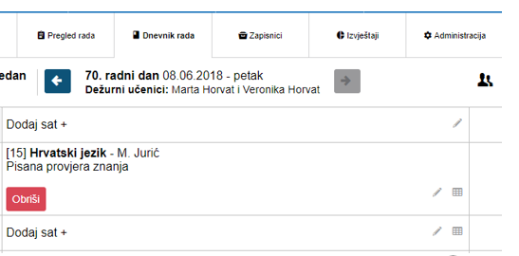
Unos izostanka nakon upisanog sata

Slide 23
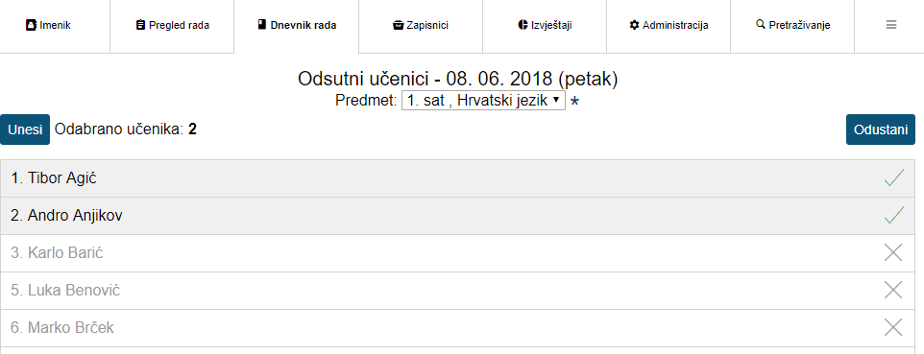

Slide 24
Raspored pisanih zadaća (vremenik)

Slide 25
*Elementi ocjenjivanja
Samo prvi put unjeti!

Slide 26
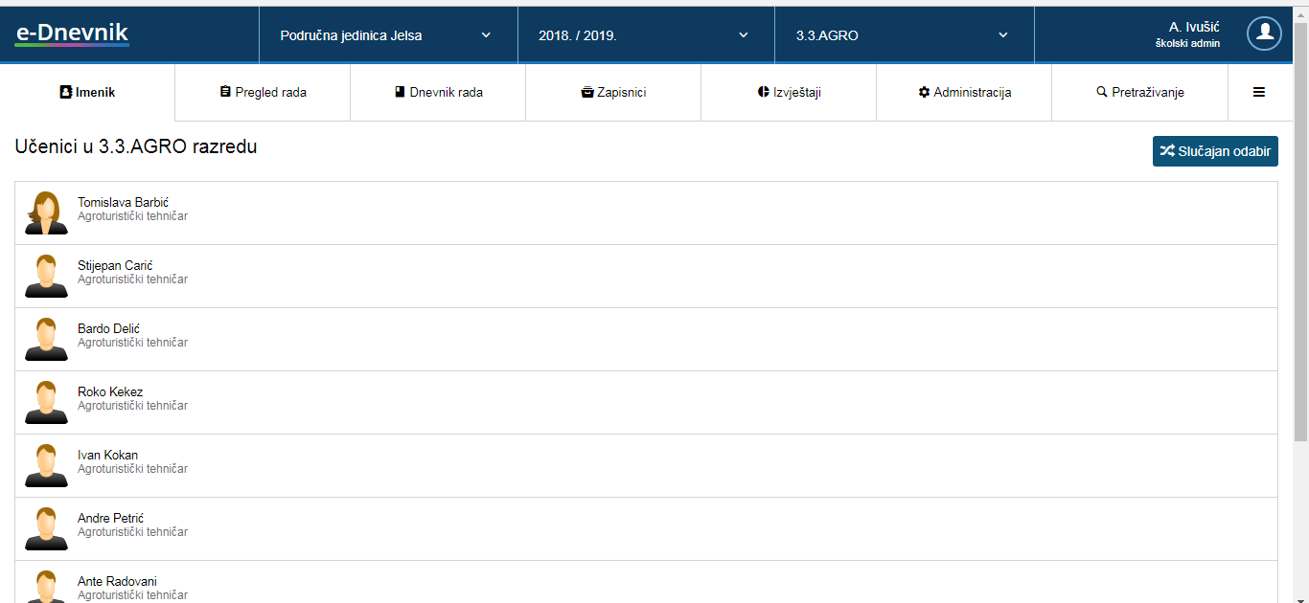
4. Ocjenjivanje učenika

Slide 27
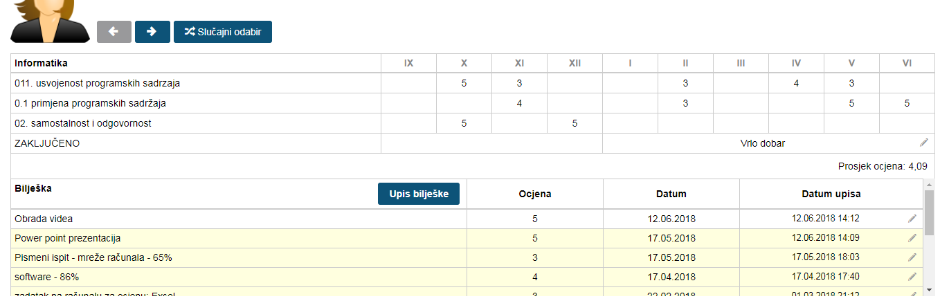
Unos ocjena

Slide 28
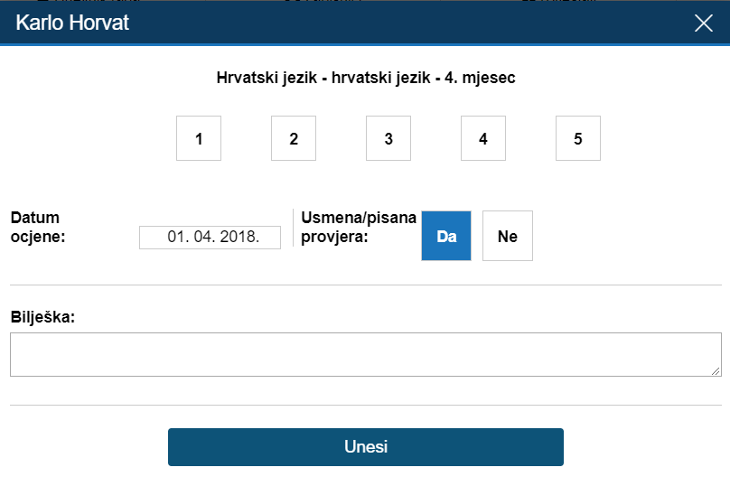

Slide 29
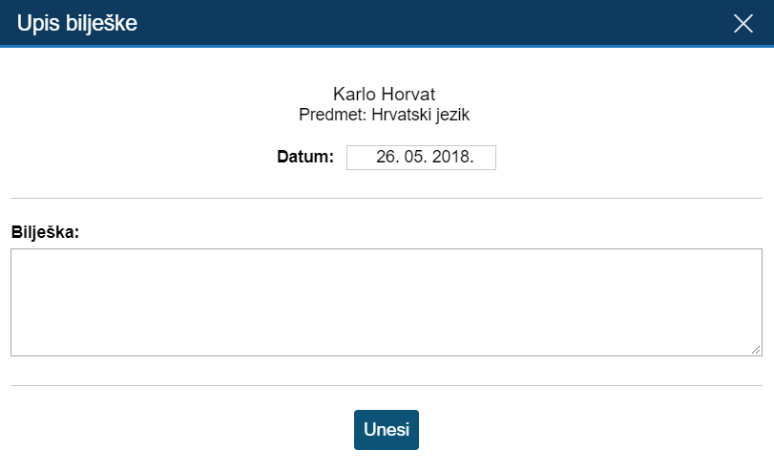
Upis bilješke

Slide 30
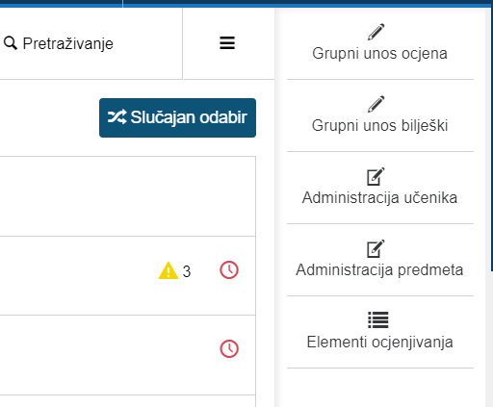
Grupni unos ocjena i bilješki

Slide 32
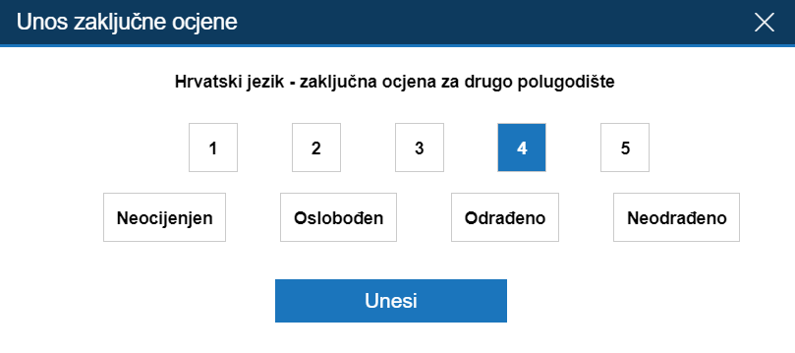
Unos zaključne ocjene

Slide 33
IOOP

